Slide 1
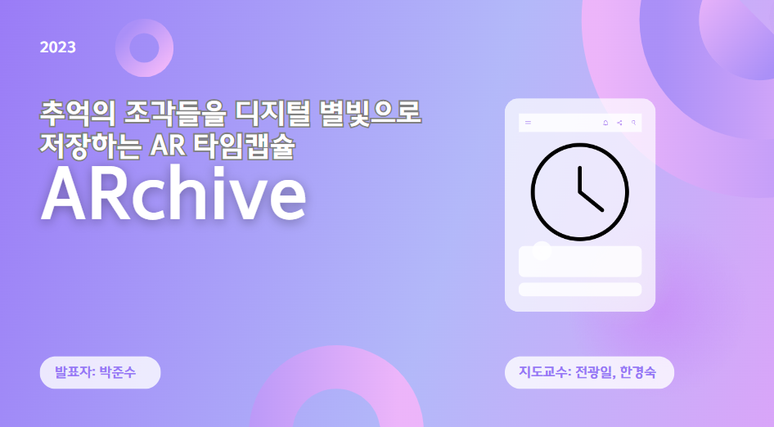
Notes:
안녕하세요! 추억의 조각들을 디지털 별빛으로 저장하는 AR 타임캡슐, ARchive! 발표를 맡게된 박준수 입니다.

Slide 2
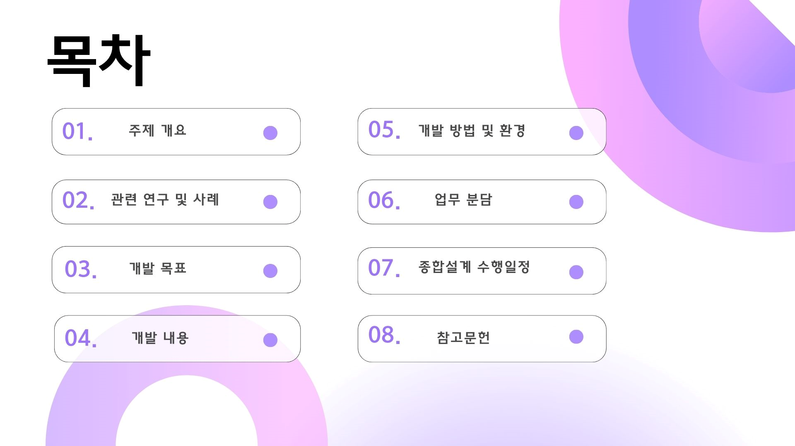
Notes:
목차는 다음 순으로 발표를 진행하겠습니다.

Slide 3
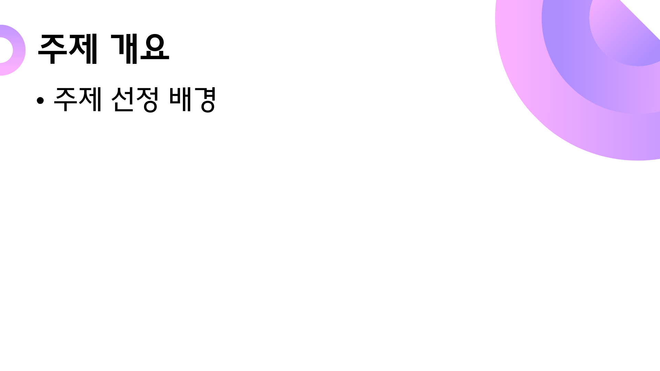
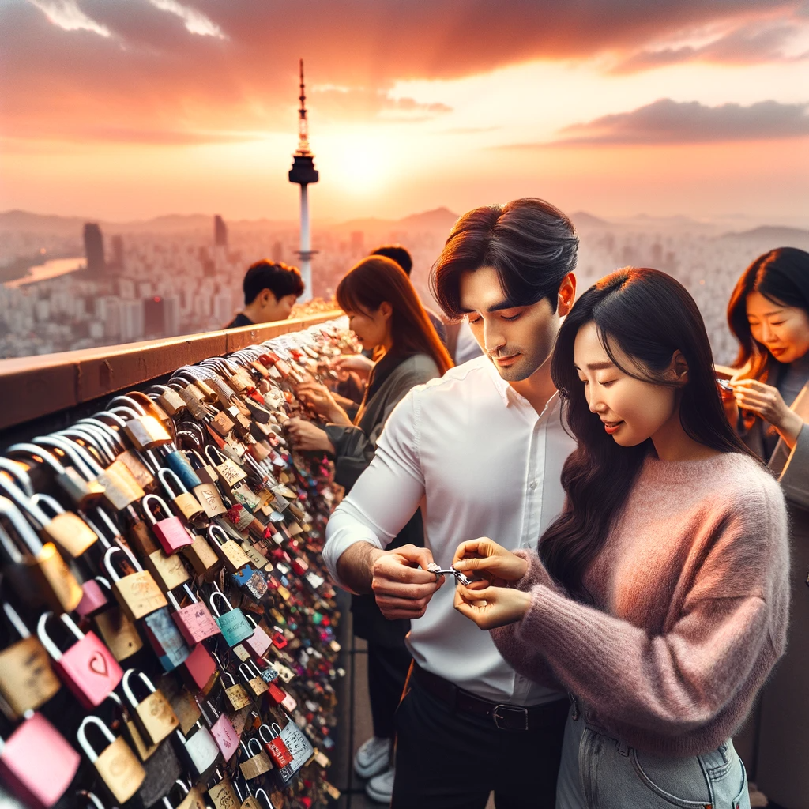
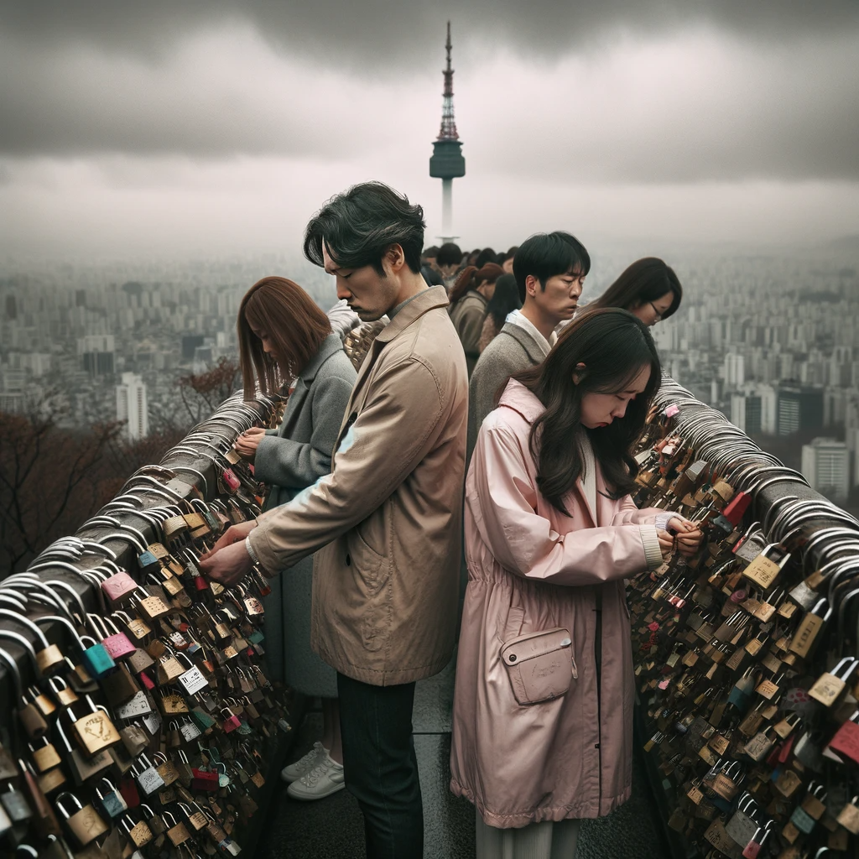
Notes:
한 가상의 문제 상황을 커플을 통해 보여드리겠습니다.
한국공학대학교 한 커플이 남산 타워에 가서 사랑의 자물쇠를 걸어놨습니다.
1년 뒤 둘은 남산 타워에 재방문 했을 때 걸어놨던 자물쇠를 다시 찾고 싶었지만 부식이 되어 자물쇠를 찾지 못하게 되었습니다. 이렇게 추억을 저장하는 방식에 대해 문제가 발생하였습니다.

Slide 4
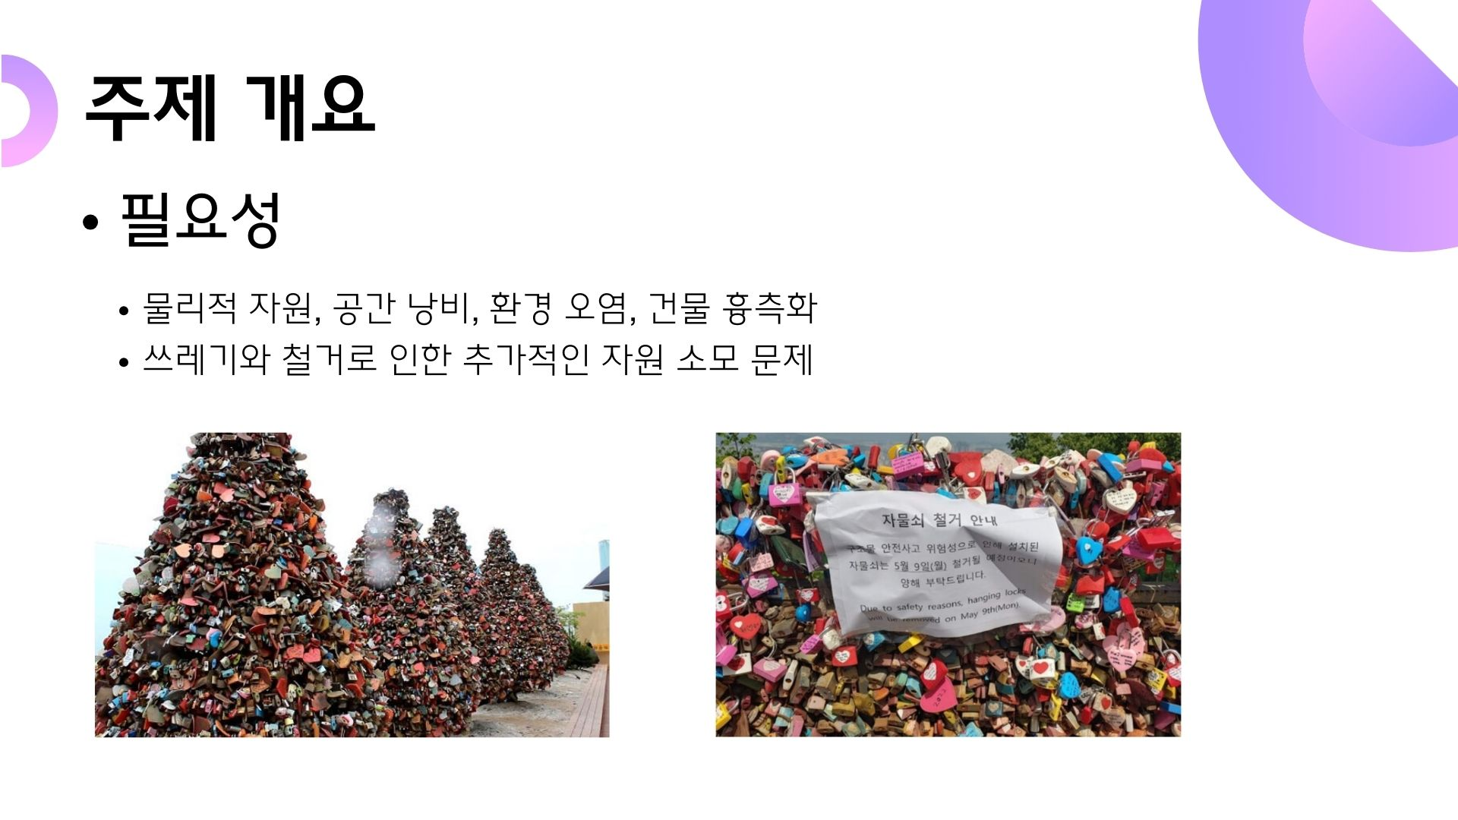

Notes:
기존에 추억을 저장하는 방식은 물리적 자원, 공간 낭비, 환경 오염, 건물 흉측화가 발생합니다,
그에 따른 쓰레기와 철거로 인한 추가적인 자원 소모 문제를 유발합니다.
저희는 이러한 문제를 어떻게 해결할지 고민해봤습니다.

Slide 5
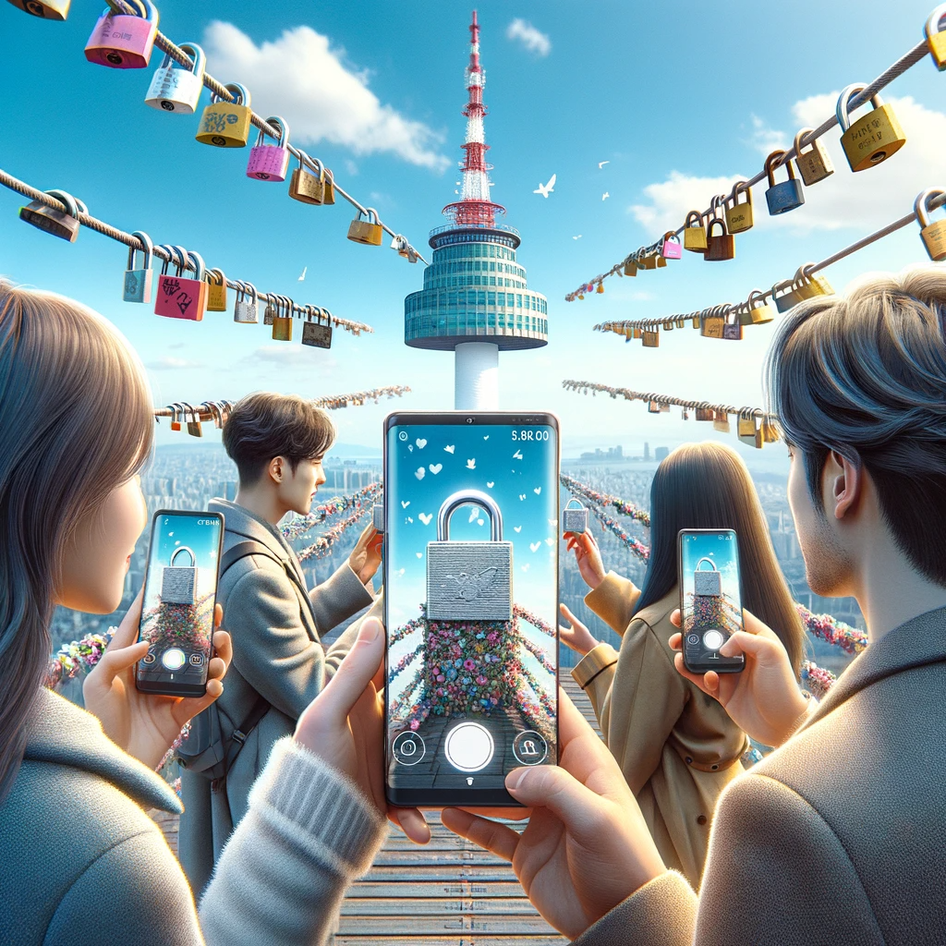
사용자의 추억을 디지털 공간에 저장해 AR로 다시 찾아볼 수 있는 앱
Notes:
저희 앱 Arckive는 이러한 문제에 대해 해결책을 제시합니다.
우리가 소중한 추억을 사진이나 물건에 담듯이, 이제 그 추억들을 디지털 공간에 저장하도록 합니다.
그리고 나중에 이러한 추억들을 다시 경험하고 싶을 때, 증강 현길 기술을 사용하여 실제로 생생하게 추억을 떠올리는 느낌을 받을 수 있습니다.

Slide 6
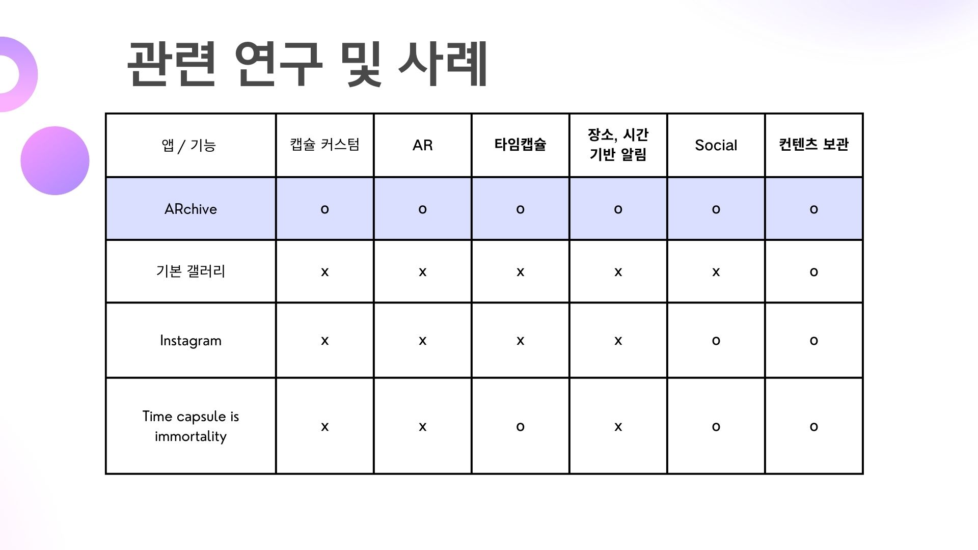
Notes:
현재 저의 앱과 비교할 만한 서비스가 운영되고 있지 않아서, 대표적인 기능들을 일부 가진 앱과 비교를 해보았습니다. 비교 대상으로 기본 갤러리, 인스타그램, Time Capsule is immoratality가 있는데, 모두 컨텐츠를 보관하는 기능을 공통적으로 가지고 있지만 ARckive는 캡슐 커스텀, AR, 타임캡슐, 장소 시간 기반 알림, Social 기능을 통한 차별성을 제공합니다.

Slide 7
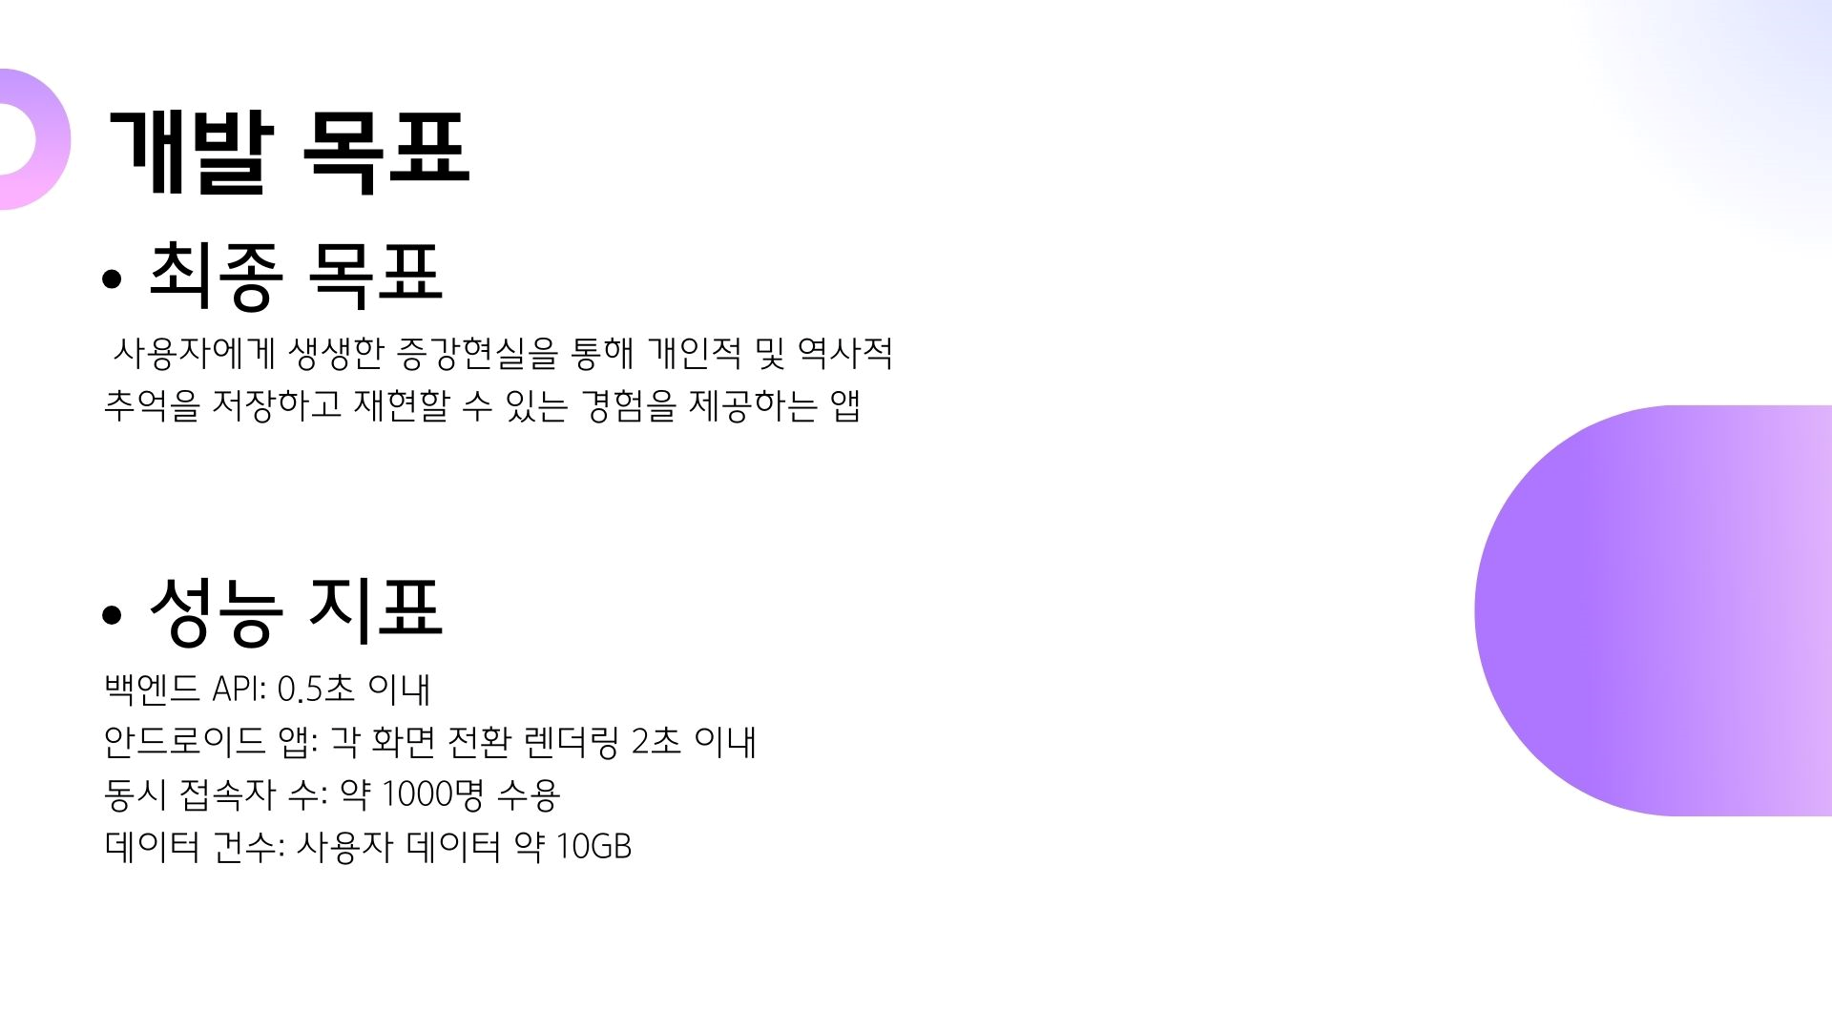
Notes:
저희의 최종 목표로는 사용자에게 생생한 증강현실을 통해 개인적 및 역사적 추억을 저장하고 재현할 수 있는 경험을 제공하는 앱을 개발하는 것 입니다. 목표 성능으로는 백엔드 API를 0.5초 이내 응답할 수 있게 하고, 각 화면 전환 렌더링을 2초 이내, 동시 접소자 수를 약 1000명 수용, 데이터 건수를 약 10GB로 지정했습니다.

Slide 8
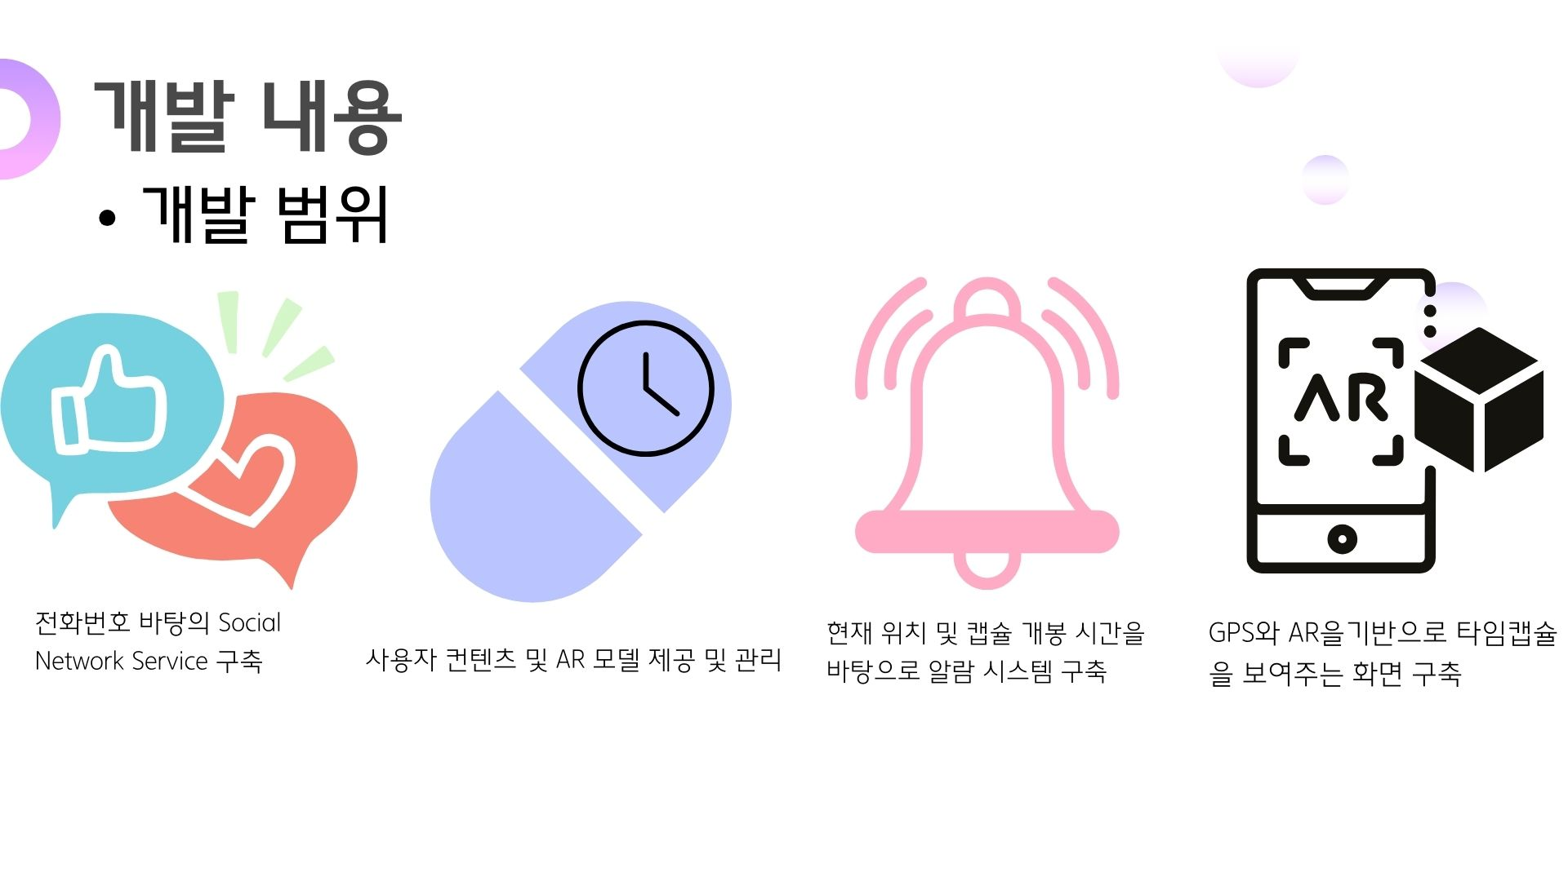
Notes:
9-10) 저희의 개발 범위로는 대표적으로 4가지가 있습니다. 전화번호 바탕의 Social Network Service를 카카오, 구글의 인증 API를 통한 로그인 후, Twillo 전화번호 인증 API를 이용하여 개발합니다.
캡슐에 들어가는 이미지, 텍스트, 동영상 컨텐츠, 사용자 AR 모델을 AWS S3와 RDS를 통해 제공 및 관리합니다. 또한 현재 위치 및 캡슐 개발 시간을 바탕으로 Spring boot로 알림 시스템을 구축하고, Firbase와 통신 후 클라이언트에게 알림을 전송하게 해줍니다. 마지막으로 구글 맵, AR core를 이용하여 GPS와 AR을 기반으로 타임캡슐을 보여주는 화면을 구축할 예정입니다.

Slide 9
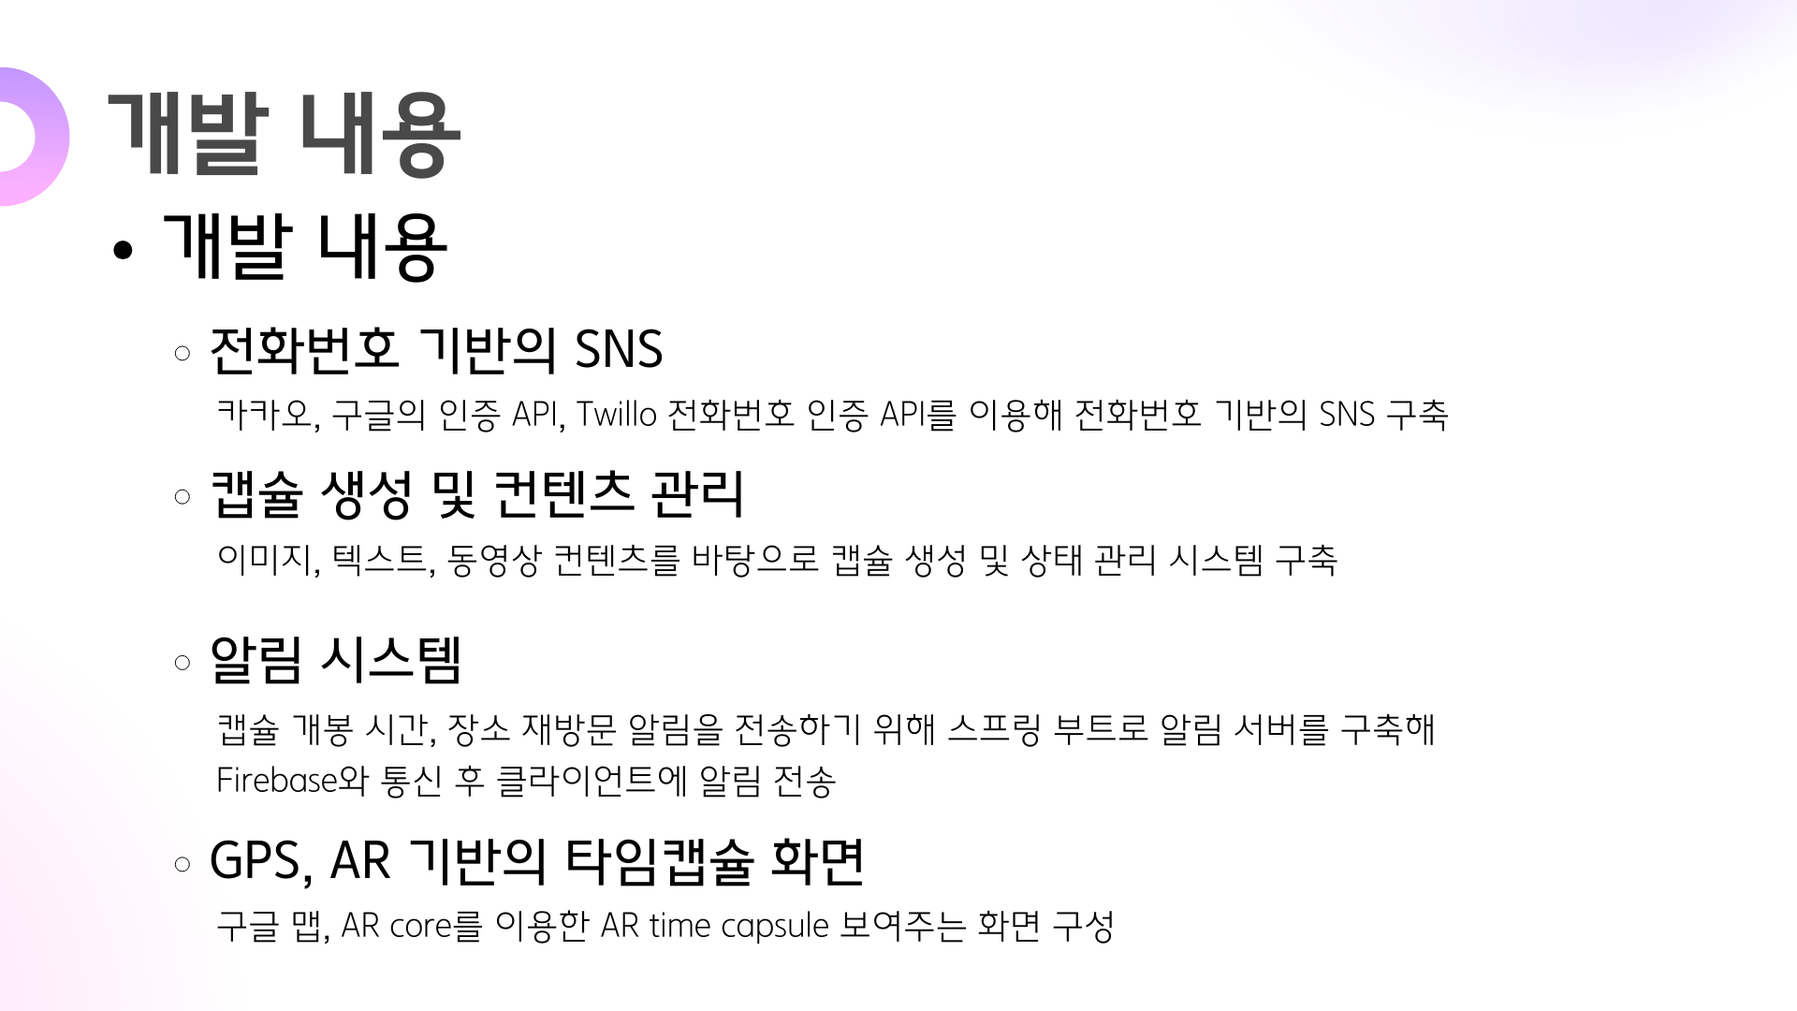

Slide 10
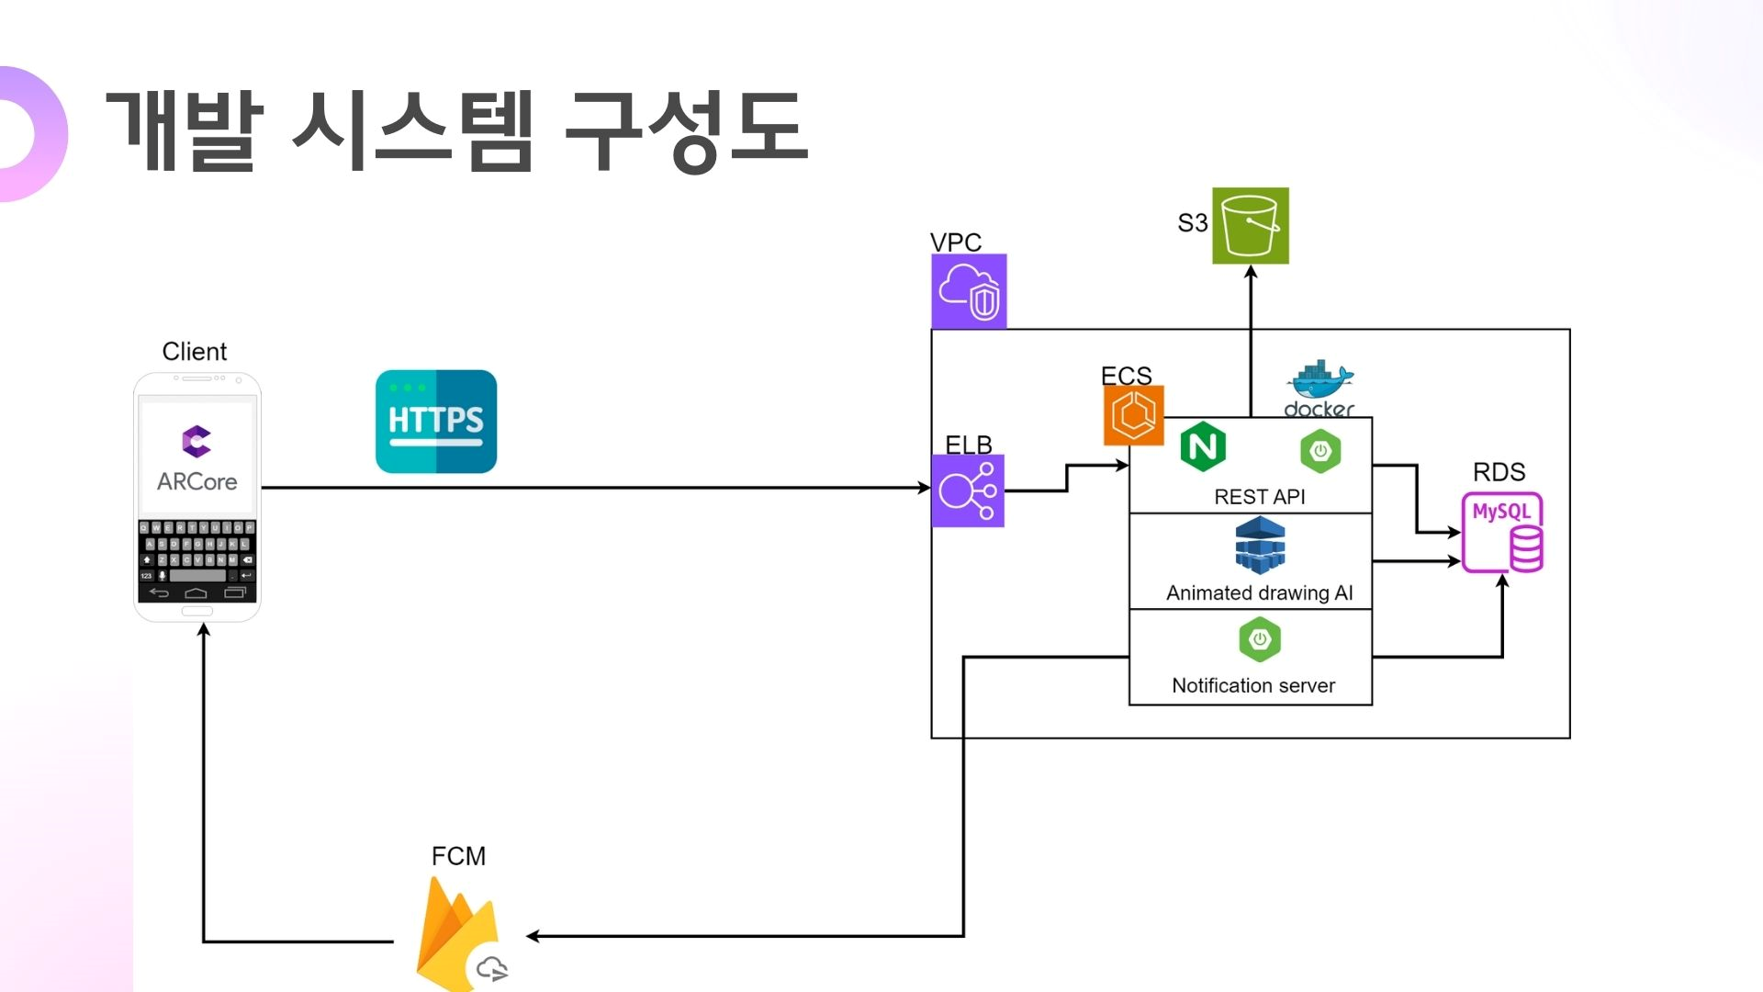
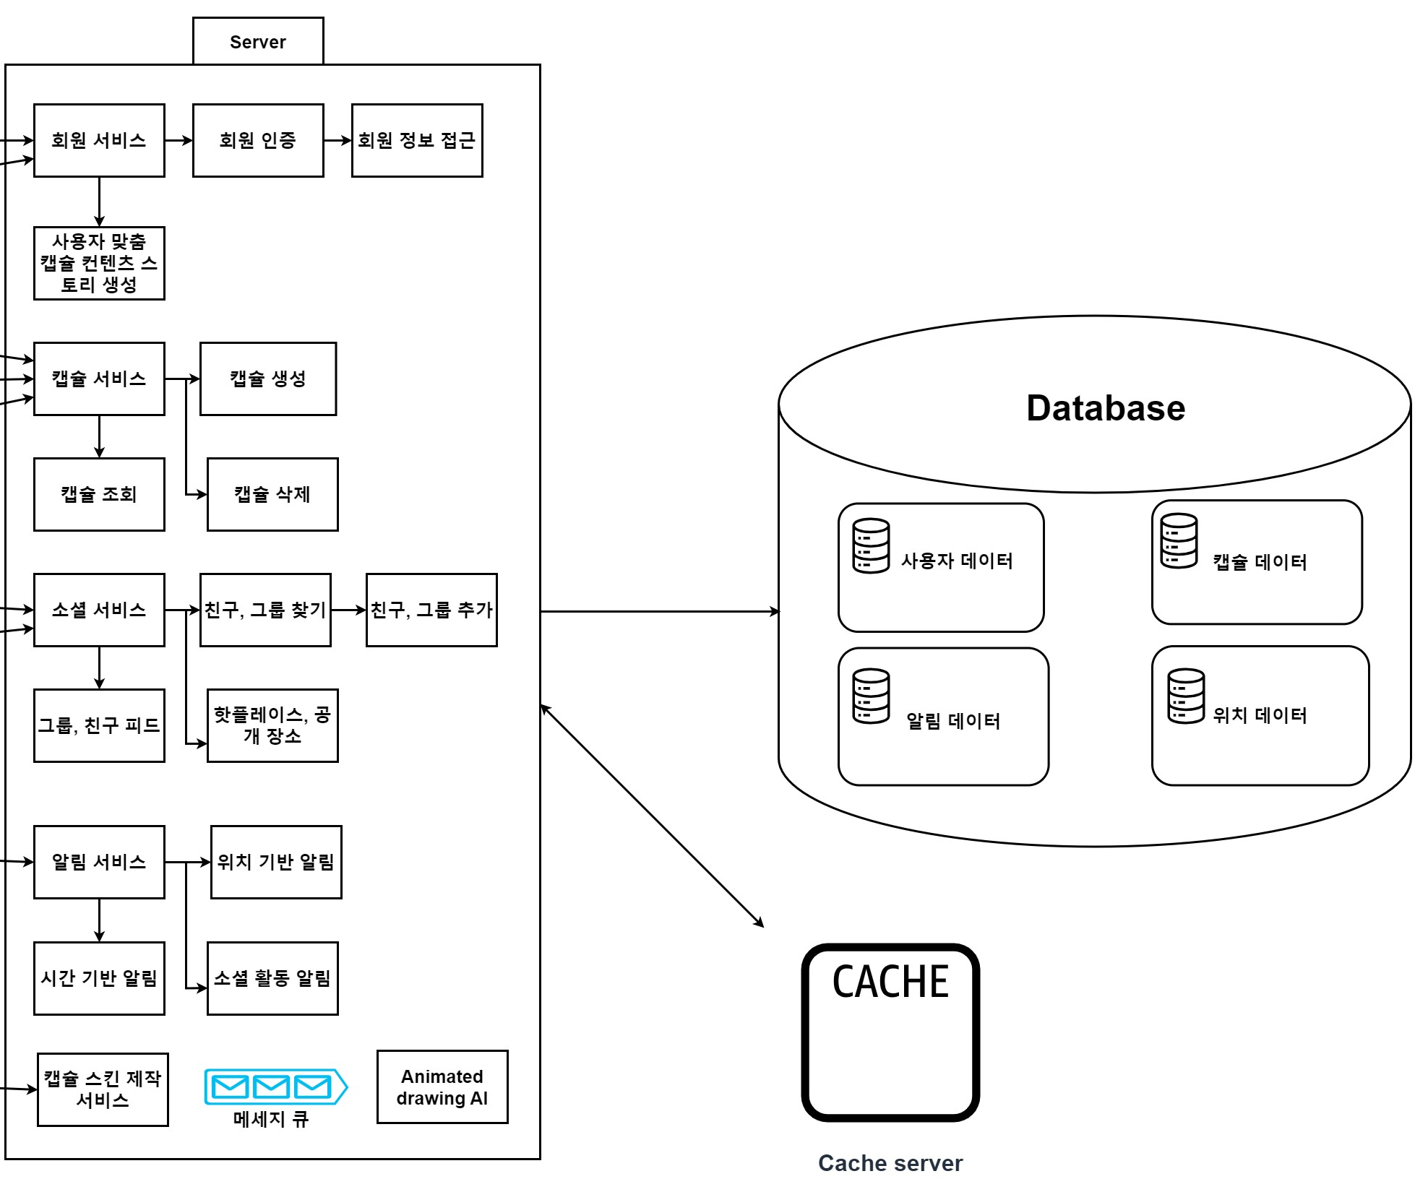
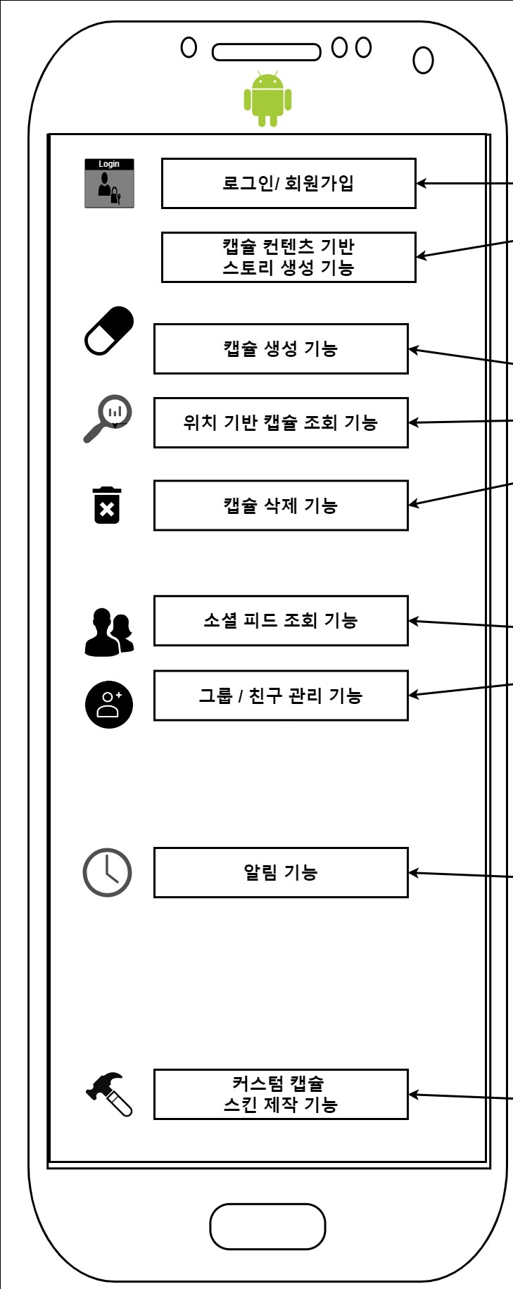
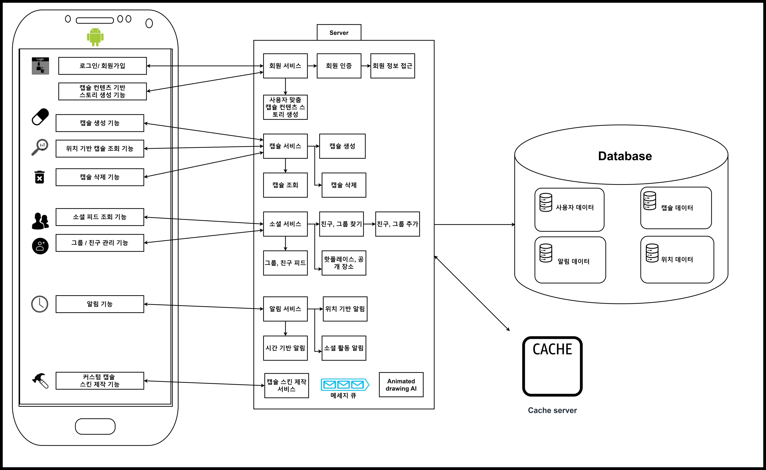

Notes:
시스템 구성도로는 다음과 같습니다. 사용자는 안드로이드 폰을 통해 Arckive의 기능을 체험할 수 있고, 서버와 데이터 베이스에서 해당 데이터에 대한 비지니스 로직을 구성하고 있습니다.

Slide 11
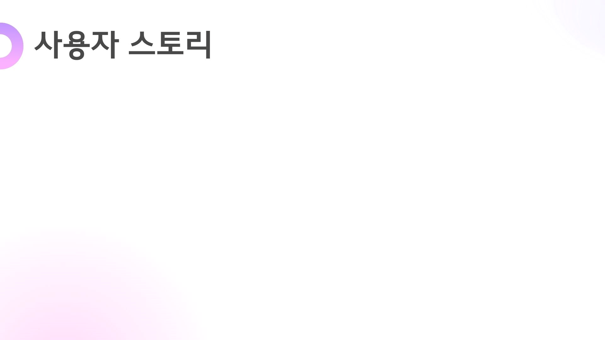
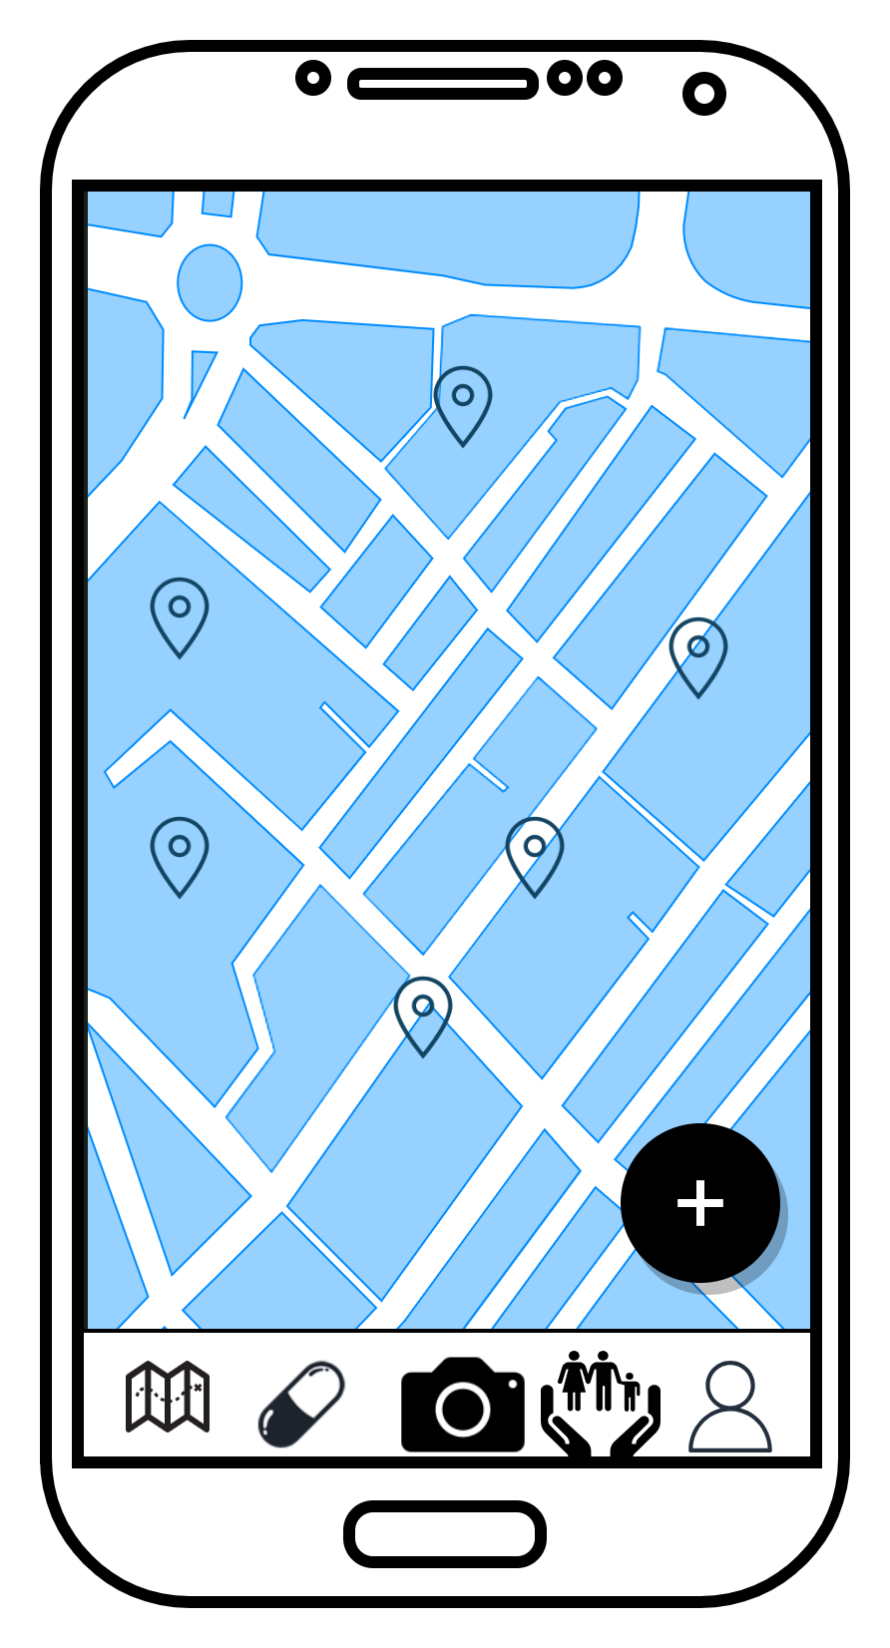
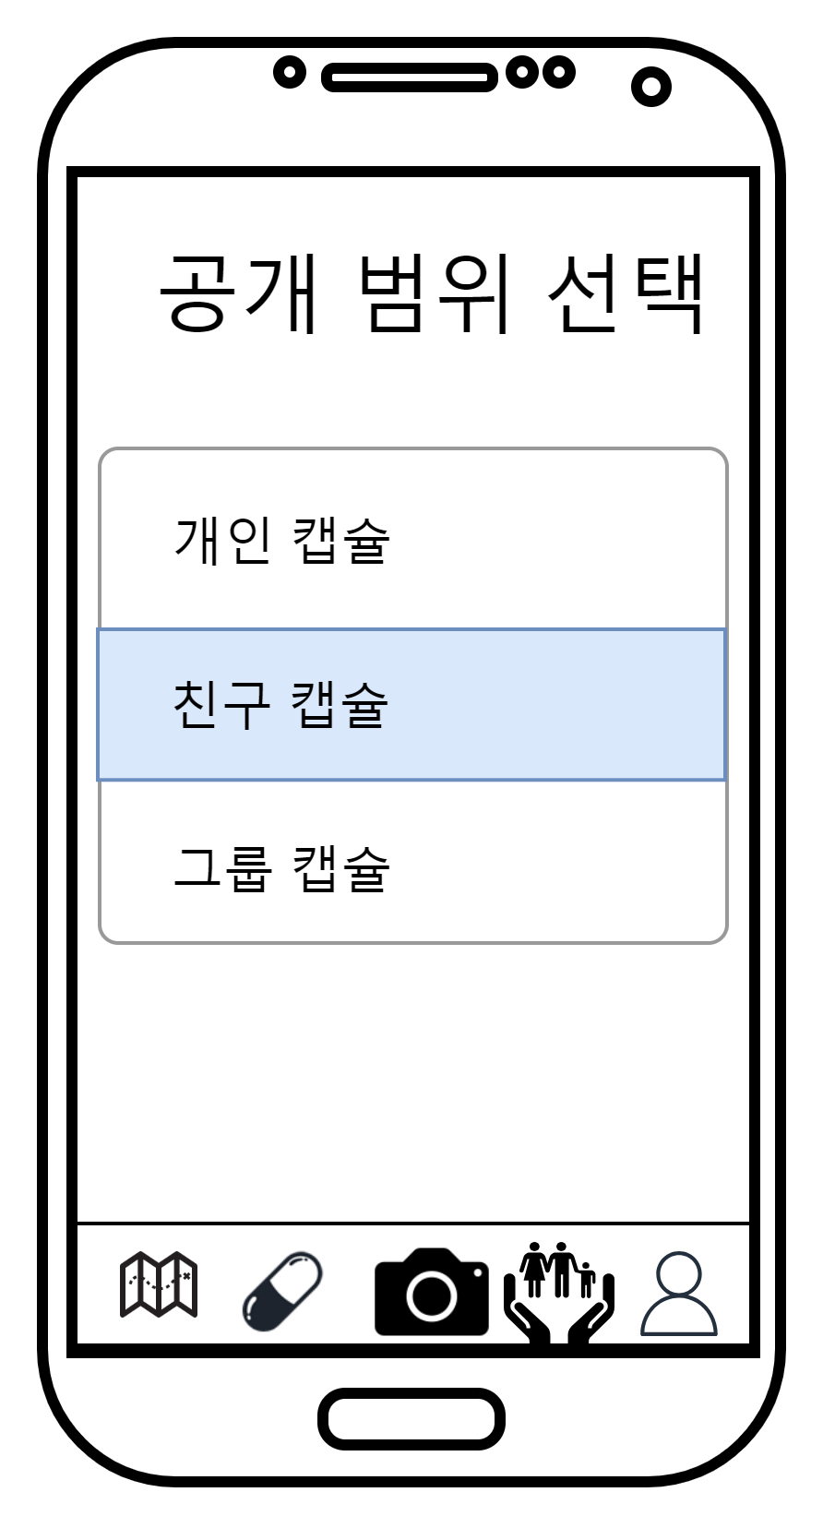
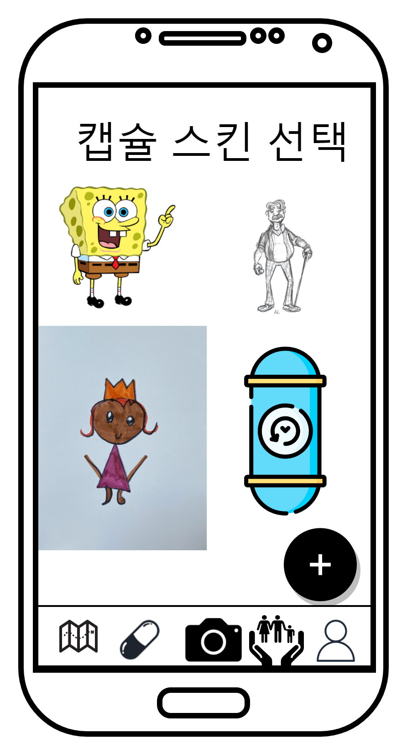
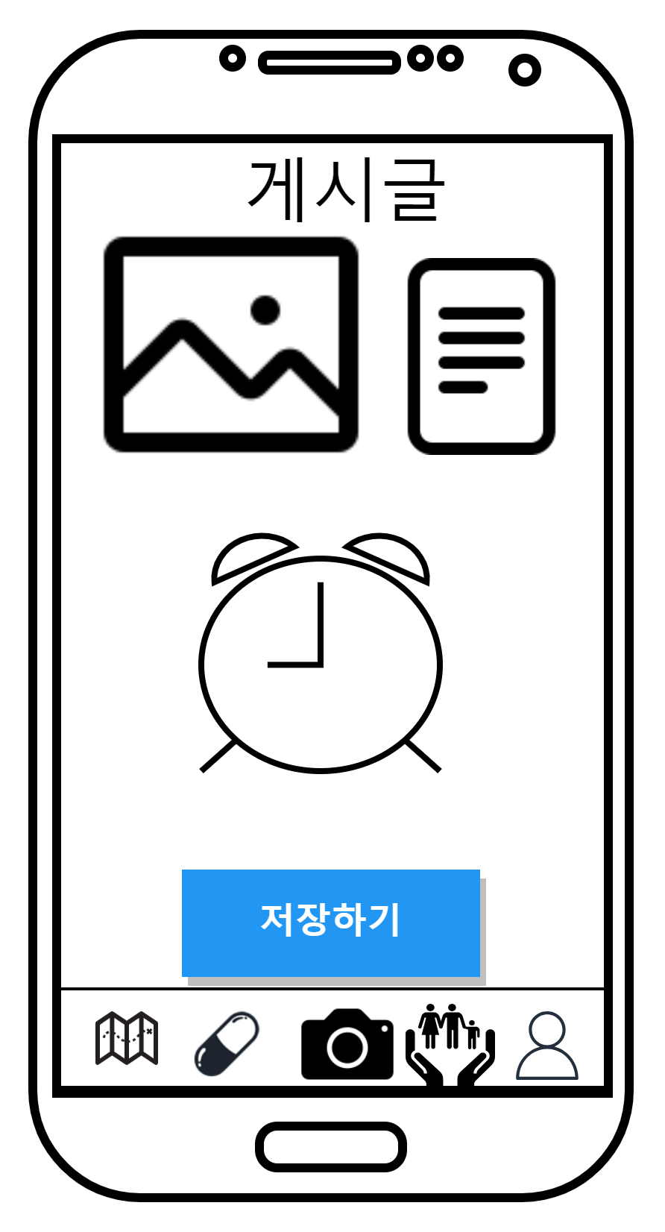
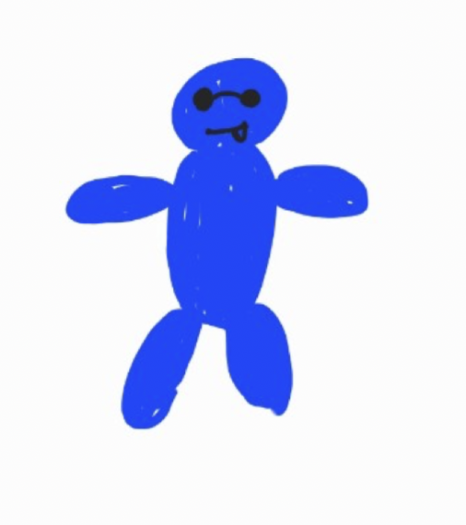
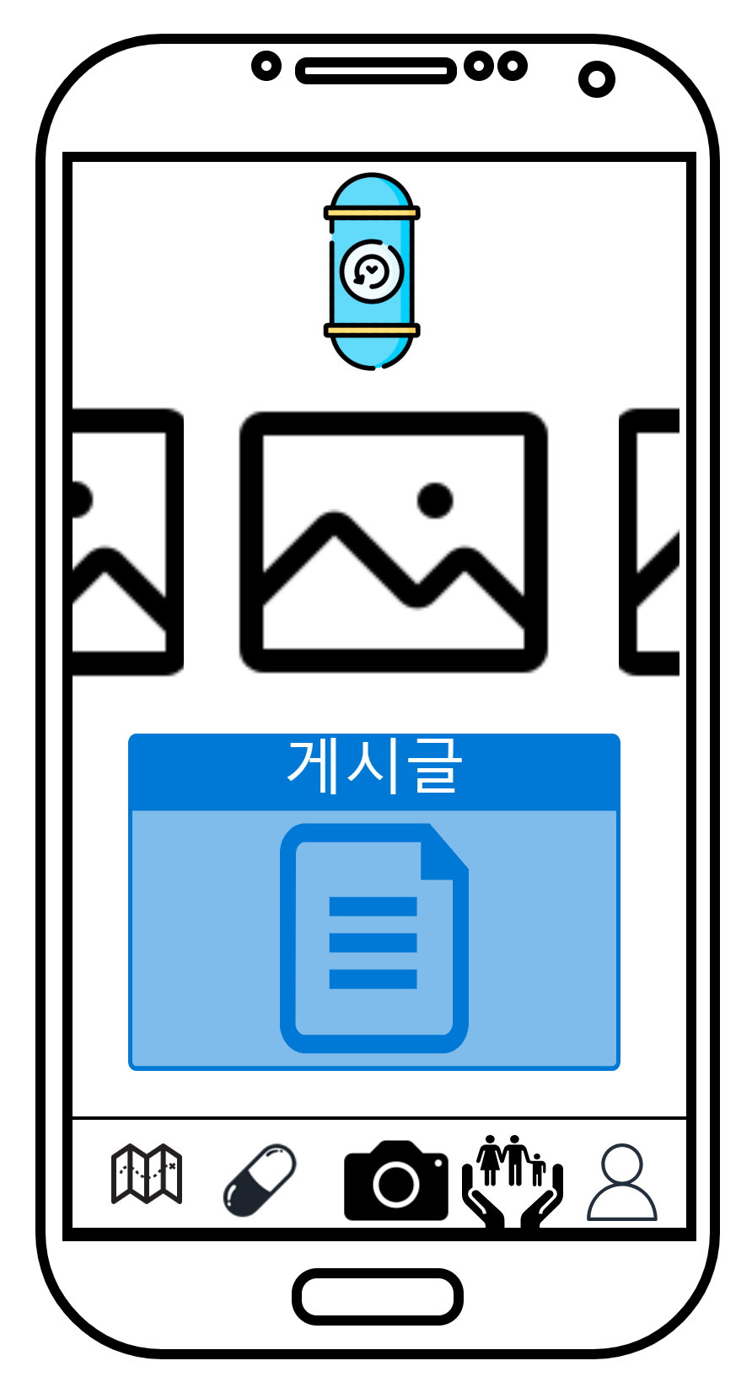
Notes:
한국공학대학교 학생이 저희 앱을 통해 졸업식의 추억을 저장하는 사용자 스토리를 보여드리겠습니다.
메인 화면에 타임 캡슐을 저장할 지도의 모습을 볼 수 있습니다. 학생이 졸업식장에서 우측 하단의 + 버튼을 눌렀습니다.
친구들과 추억을 공유하기 위해 캡슐 공개 범위를 친구 캡슐을 선택하였습니다. 그 다음으로는 캡슐 스킨입니다. 학생은 직접 그린 이미지를 캡슐 외형으로 선택하였습니다.
힉생은 1년 후 학교에서 다시 모이게 될 때 졸업식의 추억을 회상하기 위해 시간을 설정하였습니다.
마지막으로 사진, 영상, 텍스트를 게시글 형식으로 작성 후 저장했습니다.

Slide 12

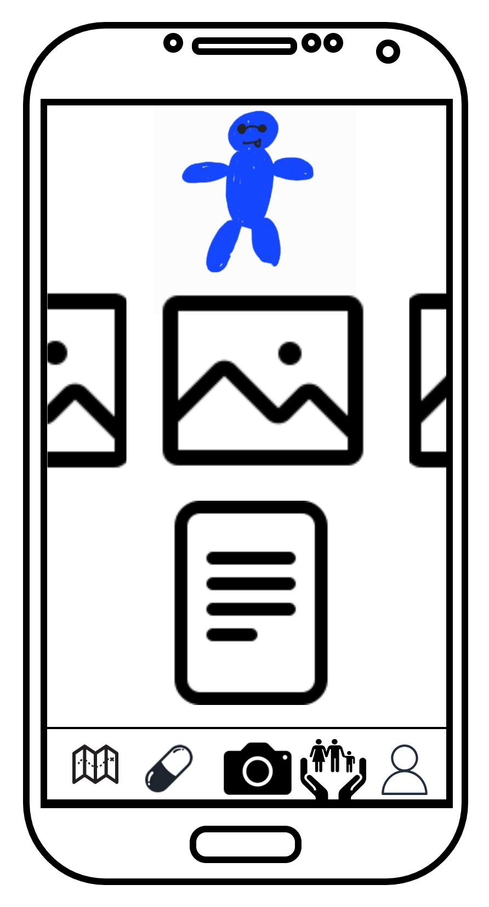
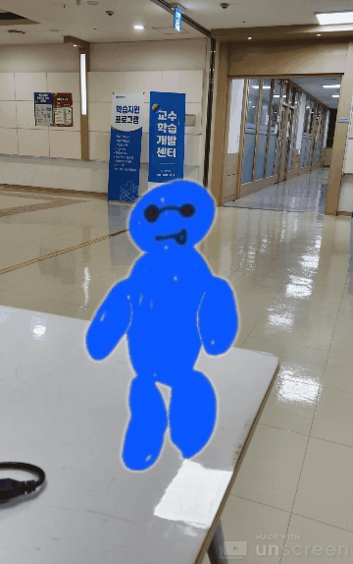

Notes:
1년 뒤 학교에 모이게 되었을 때 저희 앱의 AR 카메라를 이용해 추억을 저장했던 장소를 비춥니다. 그러면 저장했던 타임캡술이 등장합니다.
타임캡슐을 누르면 저장했던 추억들을 다시 볼 수 있었습니다.
이 뿐만 아니라 이런 추억들을 소셜 기능을 통해 친구들과 공유했습니다.

Slide 13
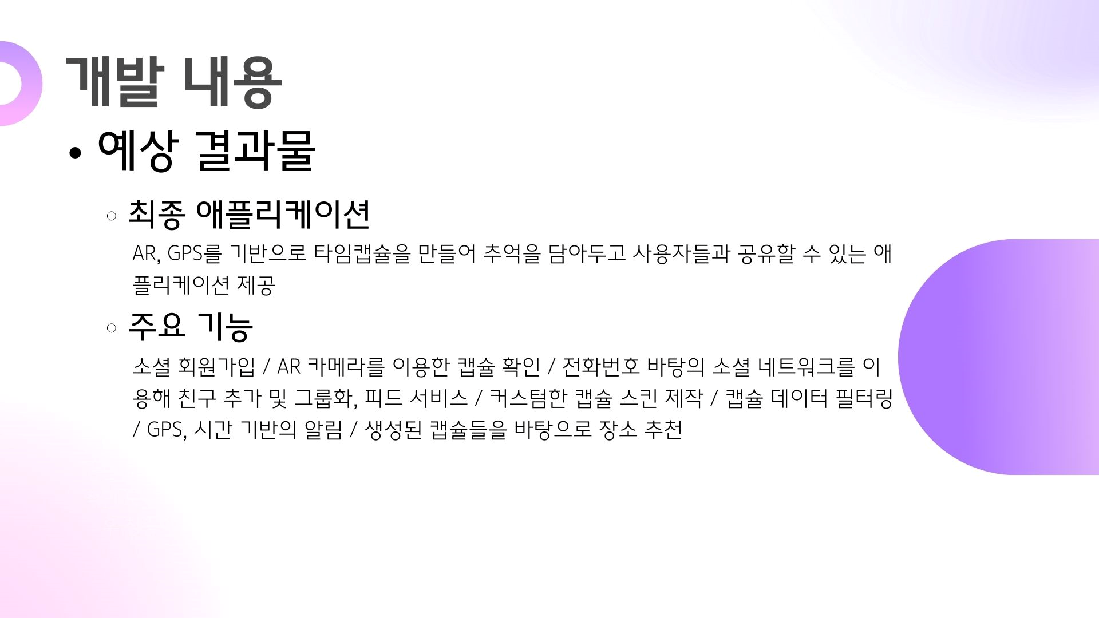
Notes:
예상 결과물로는 AR 카메라를 이용한 캡슐 확인, 커스텀한 캡슐 스킨 제작, 캡슐 데이터 필터링, GPS, 시간 기반의 알림 등의 기능을 갖춘 구글 스토어에 등록된 앱입니다.

Slide 14
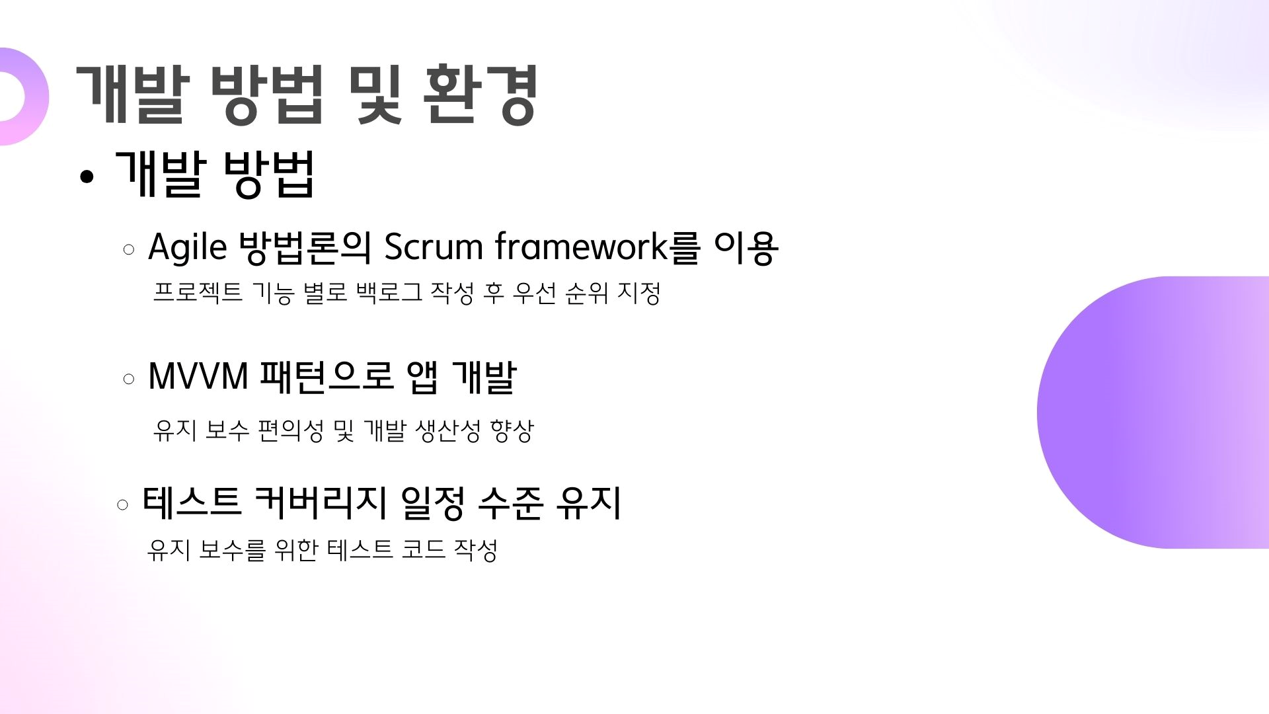
Notes:
개발 방법으로는 Agile 방법론의 Scrum framework를 이용하고, MVVM 패턴으로 앱을 개발하며, 테스트 커버리지를 일정 수준 유지하며 구축해 나갈 생각입니다.

Slide 15
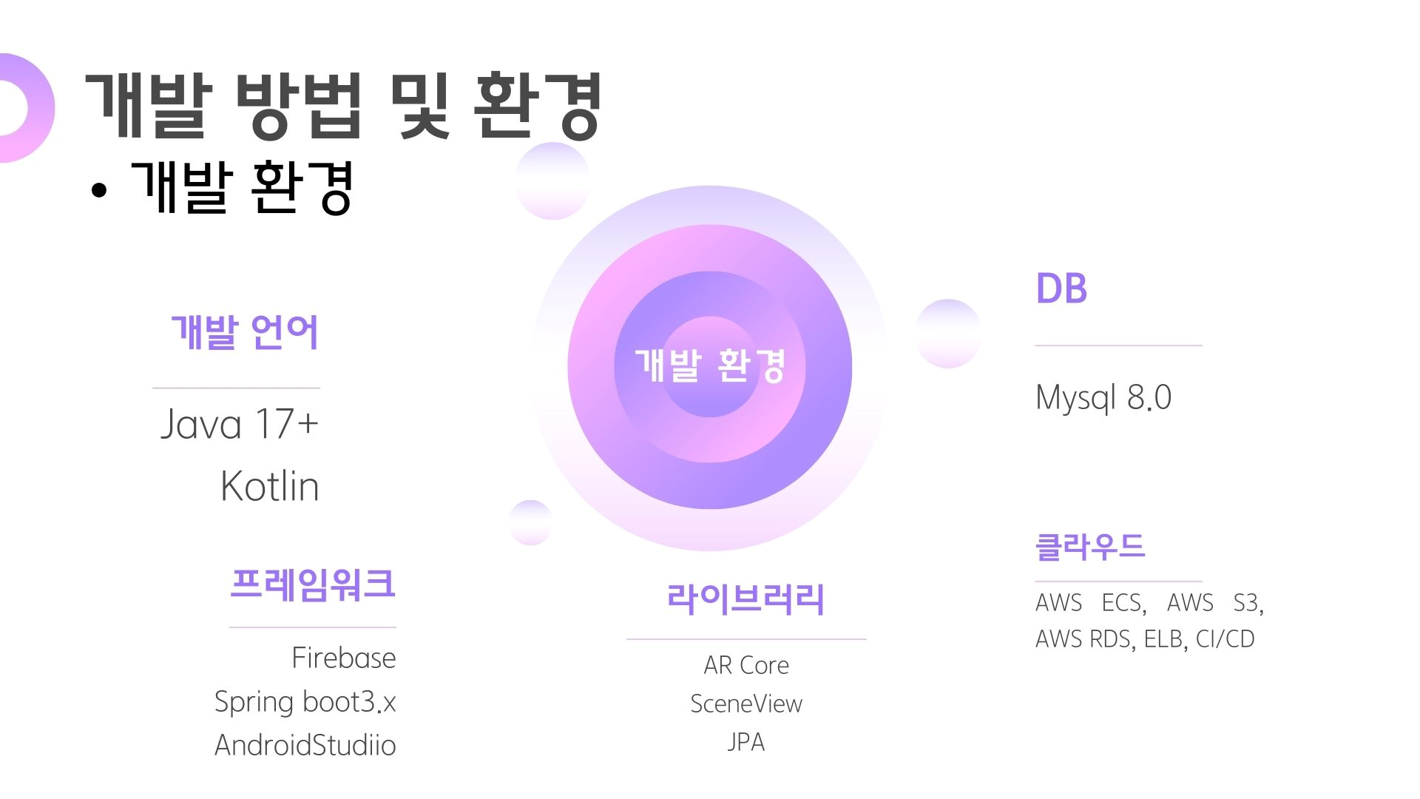

Slide 16
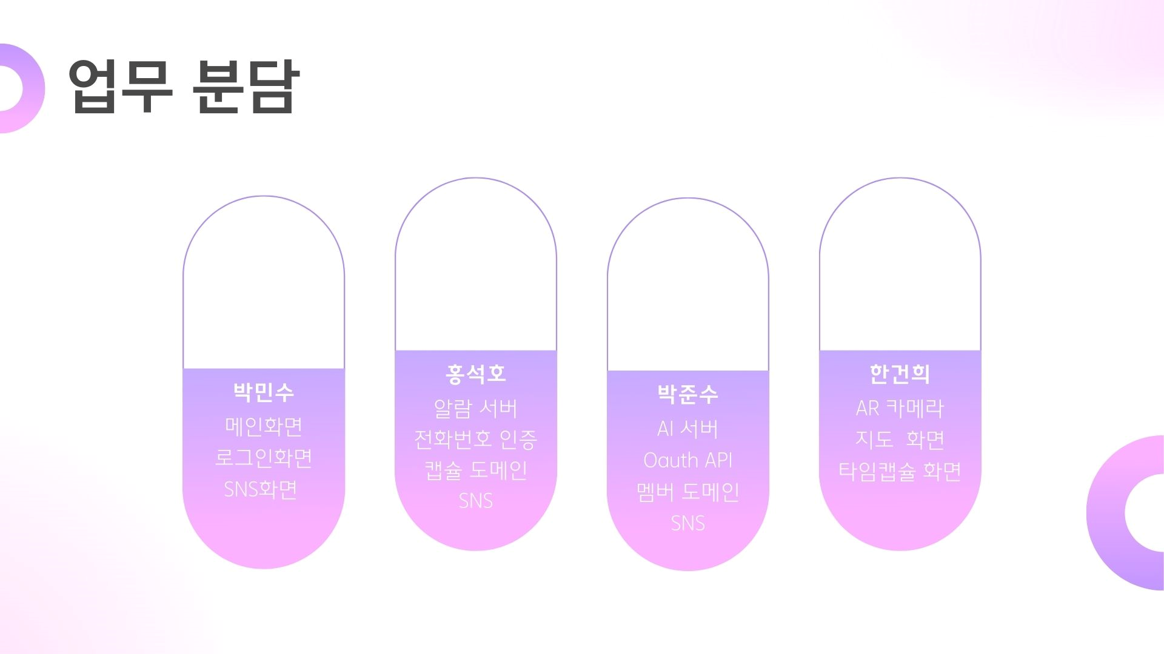




Notes:
프론트 2명과 백엔드 2명이 적절하게 업무를 분담하였습니다.

Slide 17
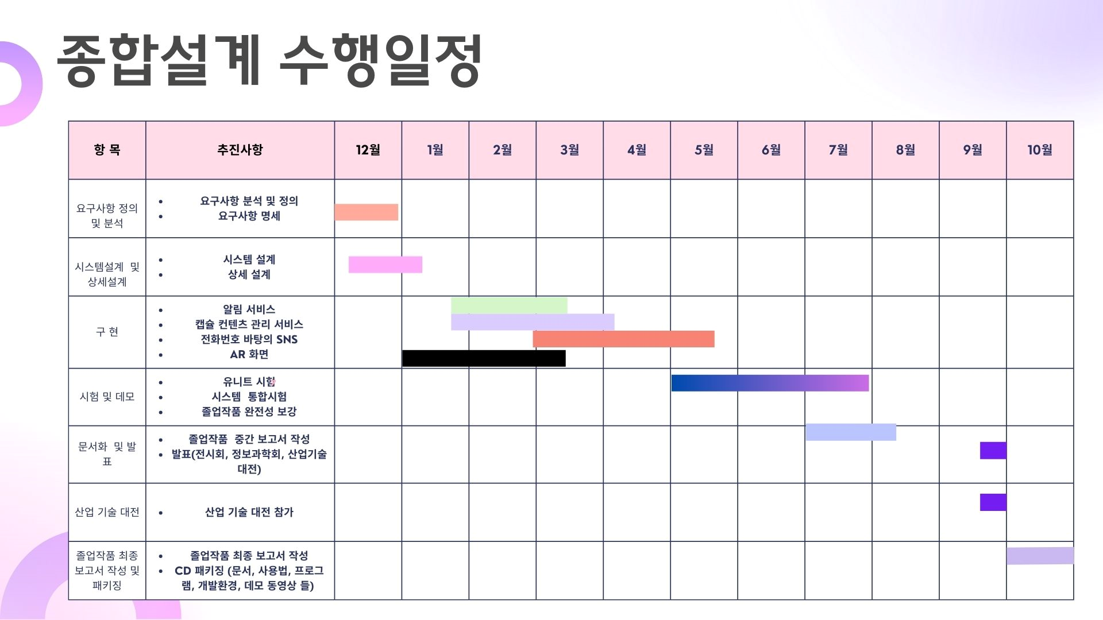
Notes:
다음과 같이 종합 설계를 수행할 예정입니다.

Slide 18
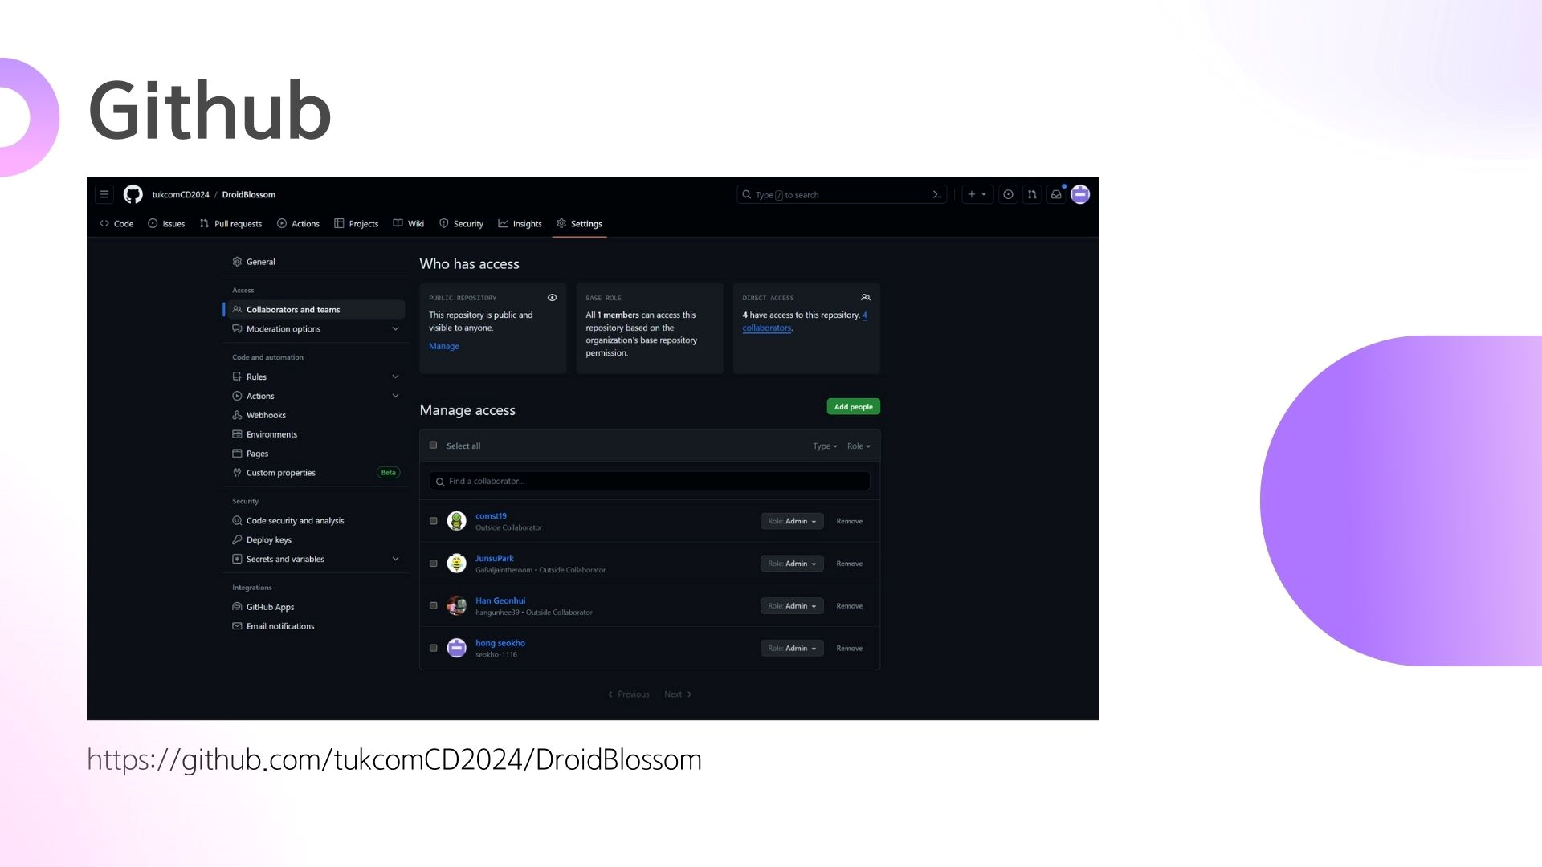
Notes:
다음은 저희가 개발을 관리할 깃허브 주소입니다.

Slide 19
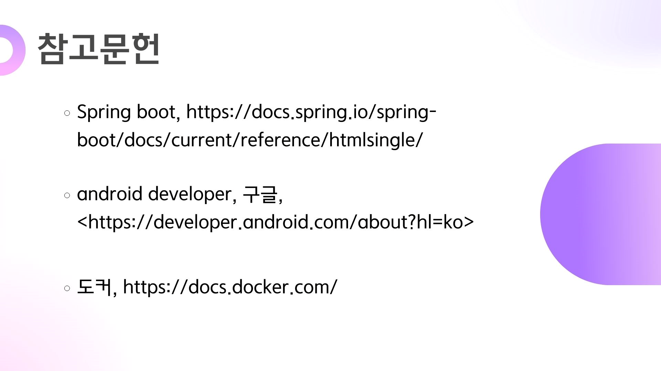
Notes:
참고문헌으로는 Spring boot, android developer, Docker 공식문서를 참고할 상각입니다.

Slide 20
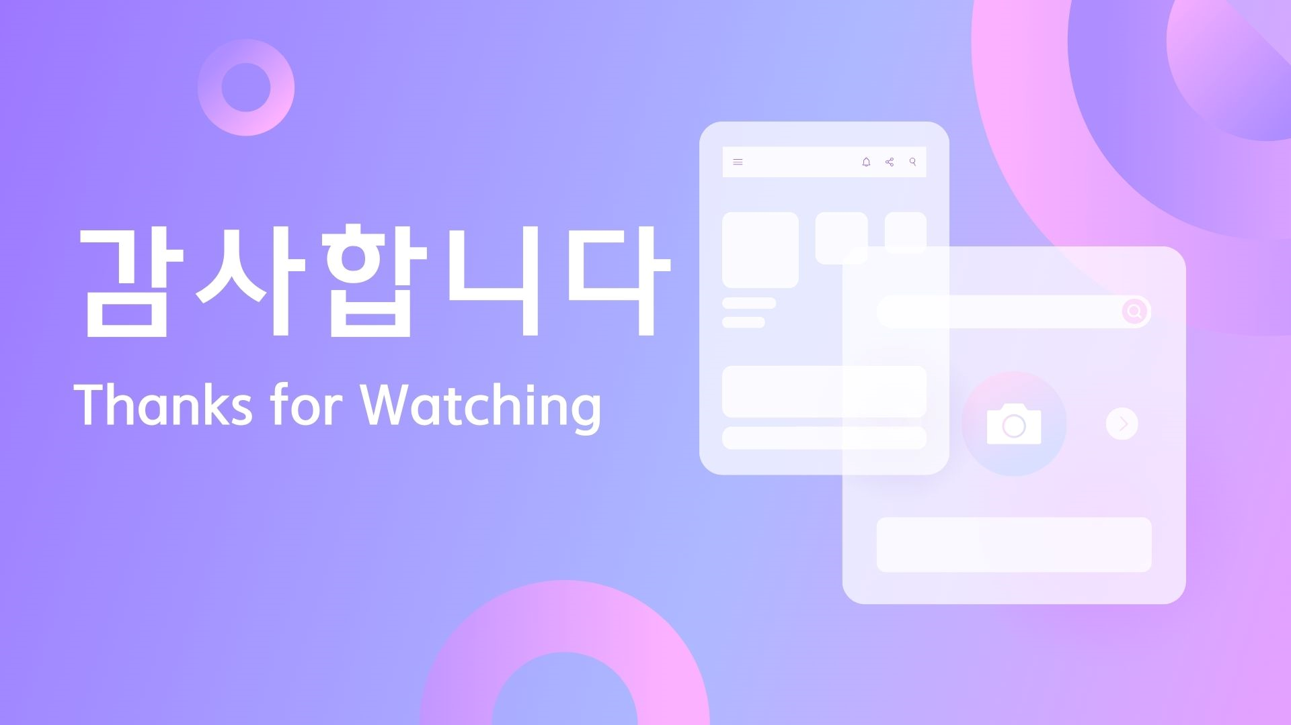
Notes:
이상 발표를 마치겠습니다. 감사합니다.

